Slide 1
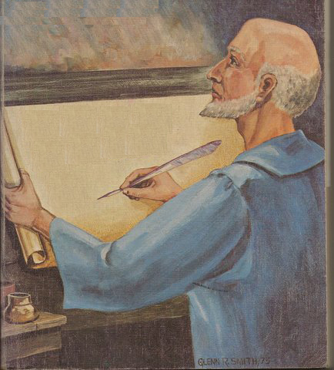
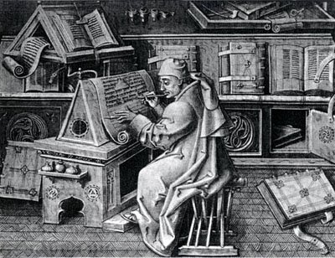
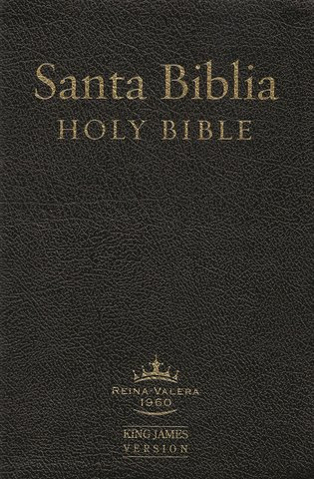
La Compilación de mi Biblia
1. La transcripción del texto
2. La transmisión del texto
3. La traducción del texto

Slide 2
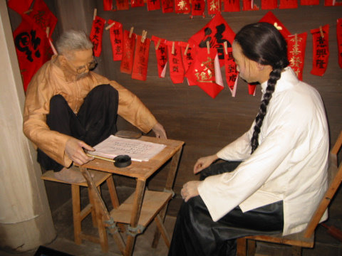
Ejemplo de escriba, copista, amanuense.
Una joven dicta una carta para su novio.
Museo de cera, Singapur.

Slide 3
La transcripción del texto

Slide 4

Transcripción del Apocalipsis
Apocalipsis 1:1
La declaró enviándola por medio de su ángel a su siervo Juan
Dios
Cristo
Su ángel
Su siervo Juan
Sus siervos

Slide 5
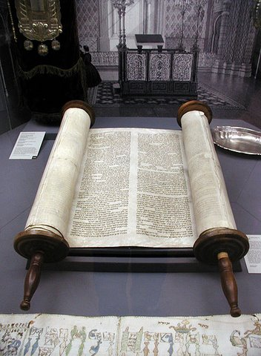
Un pergamino
(papiro, o vitela)
"En el rollo del libro
está escrito de mí".
Salmo 40.7
“Tinta y pluma”
3 Juan 13

Slide 6
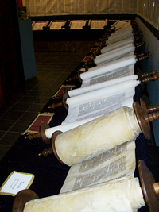
El Canon del Antiguo Testamento (TaNaKh)
El Torá (Instrucción, la Ley, el Pentateuco)
1. Génesis
2. Éxodo
3. Levítico
4. Números
5. Deuteronomio
Ketuviim (Escritos)
14. Salmos
15. Proverbios
16. Job
17. El Cantar de los Cantares
18. Rut
19. Lamentaciones
20. Eclesiastés
21. Ester
22. Daniel
23. Esdras y Nehemías
24. Crónicas (1, 2)
Neviim (Profetas)
6. Josué
7. Jueces
8. Samuel (1, 2)
9. Reyes (1, 2)
10. Isaías
11. Jeremías
12. Ezequiel
13. Los Doce
  Oseas
  Joel
  Amós
  Abdías
  Jonás
  Miqueas
  Nahum
  Habacuc
  Sofonías
  Hageo
  Zacarías
  Malaquías

Slide 7
El Canon del Nuevo Testamento
Mateo
Marcos
Lucas
Juan
Hechos de los Apóstoles
Romanos
1 Corintios
2 Corintios
Gálatas
Efesios
Filipenses
Colosenses
1 Tesalonicenses
2 Tesalonicenses
1 Timoteo
2 Timoteo
Tito
Filemón
Hebreos
Santiago
1 Pedro
2 Pedro
1 Juan
2 Juan
3 Juan
Judas
Apocalipsis

Slide 8
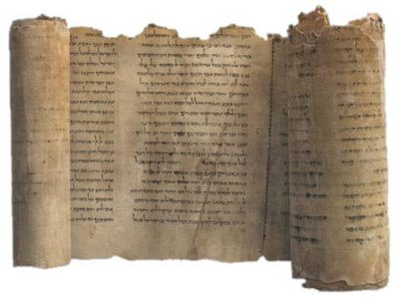
¿Dónde están los originales?

Slide 9
2. La transmisión del texto

Slide 10
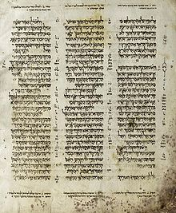
Códice de Alepo
El más antiguo y autoritativo manuscrito del Antiguo Testamento
"Texto masorético"
Año 931 de nuestra era.
¡Casi destruido en 1947!
Notes:
Códice de Alepo
El más antiguo y autoritativo manuscrito del Antiguo Testamento
"Texto masorético"
Año 931 de nuestra era. ¡Casi destruido en 1947!

Slide 11
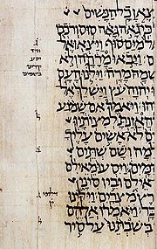
Códice de Leningrado
Año 1008 de nuestra era.
El manuscrito hebreo completo más antiguo disponible.
"Texto masorético"
"Biblia Hebraica Stuttgartensia", el texto base para traducciones modernas del AT
Escriba medieval

Slide 12
Existen 5,000 manuscritos griegos del Nuevo Testamento.
50 de estos contienen todo el texto del Nuevo Testamento.
Contraste: de la Ilíada, de Homero,
260 unciales, escritura en letras mayúsculas.
(Códice Sinaítico)
Hay unos 2,700 de tipo minúscula (Siglo IX en adelante)
80 manuscritos en papiro
2,100 leccionarios: porciones bíblicas de uso litúrgico.
8,000 manuscritos de versiones relevantes del Nuevo Testamento (Siríaco, Latín, Cóptico, etcétera).
Escrito en siglo VIII antes de Cristo.
Se saben de 2 unciales, 457 papiros y 188 minúsculas.
Notes:
12

Slide 13
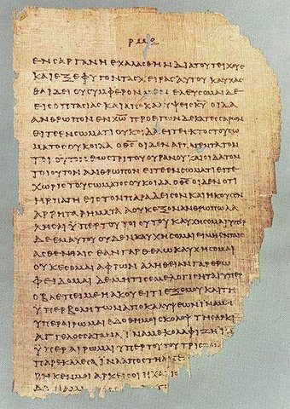
Ejemplo de un códice (p46)
2 Corintios 11.33 - 12.9

Slide 14
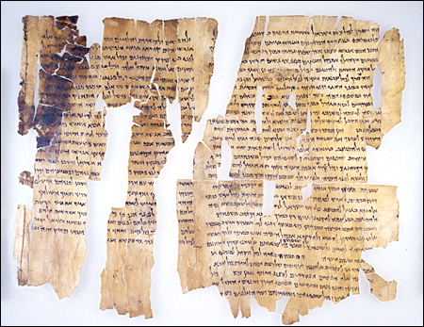
Uno de los fragmentos más antiguos de la Biblia

Slide 15
Historia del desarrollo de texto del Nuevo Testamento
Autógrafos originales (Año 100)
Copias fieles en principales iglesias de cada región
Crecimiento. Multiplicación de copias, con variaciones
Diversas influencias y escribas tendenciosos causan variación regional.
Herejes alteran el texto. Apologistas responden.
Las iglesias endurecen su postura hacia cambios textuales.
Se cristalizan cuatro tipos de texto: (Año 200)
Occidental, Cesariano, Bizantino, Alejandrino
Texto Recibido (Erasmo 1516, Estefanus, Beza, Elvizir)
Base textual del NT de Reina-Valera, 1569, y Versión inglesa Rey Jaime, 1611

Slide 16
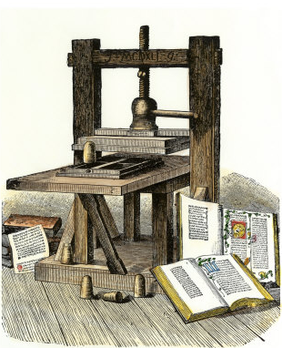
Johannes Gutenberg
Inventor de la imprenta (1439)
Uno de los primeros libros que imprimió fue la Biblia
Vulgata Latina

Slide 17
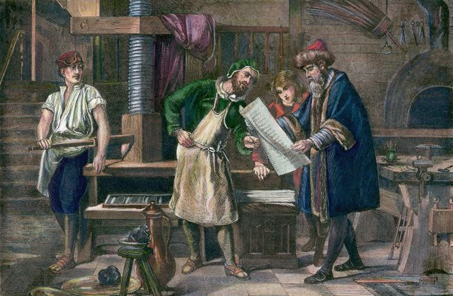
Imprenta de Gutenberg
1450 de nuestra era

Slide 18
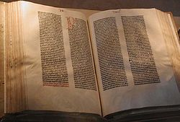
Biblia impresa por Gutenberg
La Vulgata Latina, de Jerónimo

Slide 19
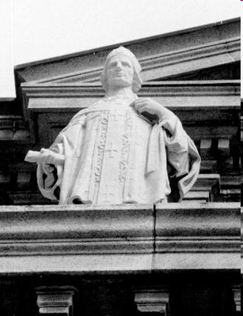
La división del texto bíblico en capítulos y versículos no fue por inspiración divina.
Los judíos utilizaban espacios en los
pergaminos para aislar porciones de texto.
Stephen Langton, de Inglaterra, dividió la
Biblia en capítulos en 1205, antes de la
invención de la imprenta.
(A veces se le da el crédito a su contemporáneo
Hugo de Sancto Caro. Él fue el primero en hacer
una Concordancia de la Biblia).
Roberto Estienne (Estefanus) fue el primero en
imprimir Biblias con los capítulos divididos en versículos:
- El Nuevo Testamento en griego en 1551
- El Antiguo Testamento en hebreo en 1571
Esto facilitó mucho la lectura pública en las congregaciones.
Notes:
19

Slide 20
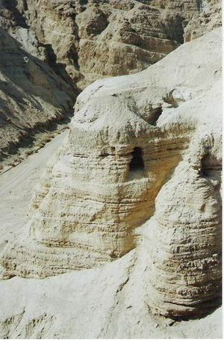
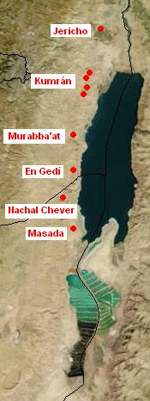
Cuevas descubiertas en 1947
Mar Muerto

Slide 21
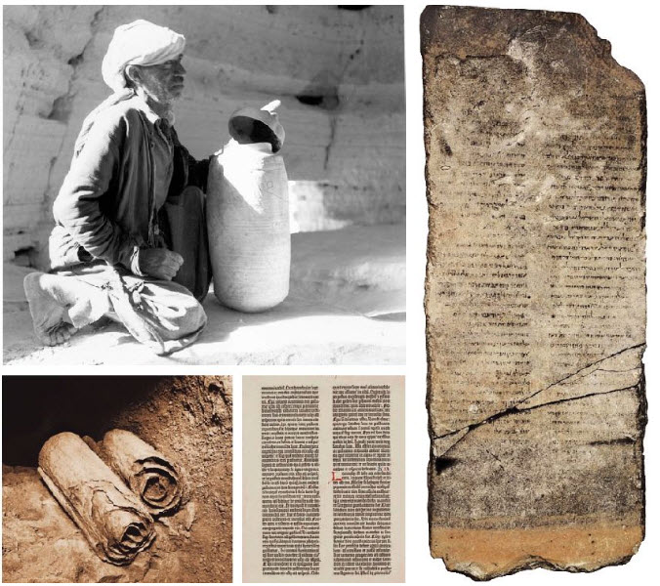

Slide 22
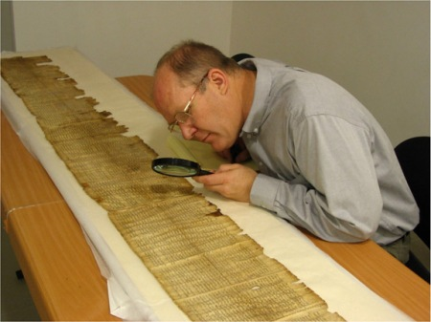
Rollos del Mar Muerto (Qumrán)
11 cuevas cerca de Jericó
Descubiertas en 1946 por un pastor beduino
900 fragmentos de material bíblico y extra-bíblico
Partes de todo
el AT, menos Ester
Pergaminos de casi
9 metros de largo
Manuscritos de 150
años antes de Cristo

Slide 23
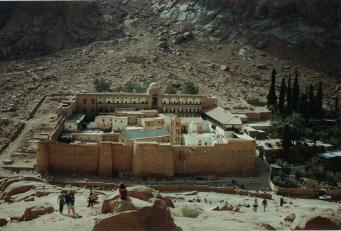
Monasterio Santa Catalina al pie del Monte Sinaí
Aquí Tischendorf encontró el Códice Sinaítico 1859

Slide 24
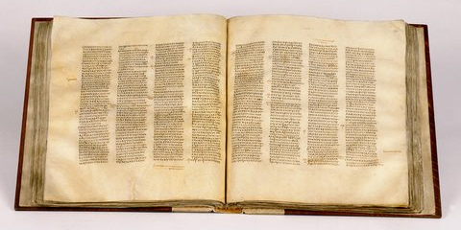
Códice Sinaítico
Año 350 de nuestra era
Manuscrito uncial completo de toda la Biblia
Tischendorf, 1859

Slide 25
3. La traducción del texto

Slide 26
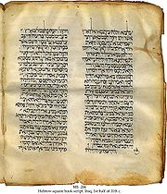
El Tárgum
Copia del siglo XI, encontrada en Irak
Antiguo Testamento traducido del hebreo al arameo
Data del tiempo del Segundo Templo (Esdras)

Slide 27
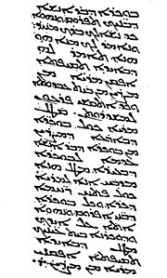
Biblia Peshitta
Éxodo 13.14 - 16
Siríaco (arameo)
Año 464 de nuestra era

Slide 28
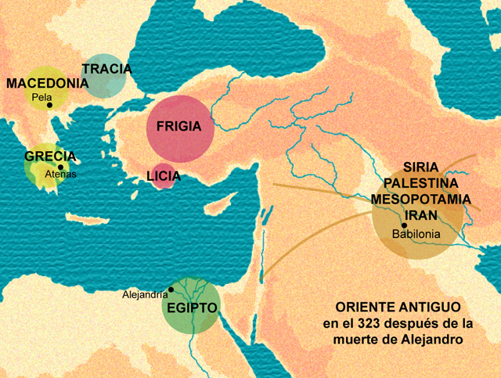
Biblia Septuaginta, o "De los 70", o LXX
Traducción de todo el Antiguo Testamento hebreo al griego, en Alejandría, Egipto, por 72 judíos.
Por mandato de Ptolomeo II Filadelfo.
Entre 200 y 300
años antes de
Cristo.
Notes:
28

Slide 29
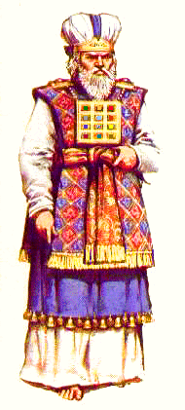
Biblia Septuaginta, o "De los 70", o LXX
Según el traductor Sir Lancelot C. L. Brenton, la Septuaginta incluyó libros y capítulos apócrifos (Deuterocanónicos):
I Esdras (9), Tobías (14), Sabiduría (19), Eclesiástico (51), Baruc (5), Judith (23), Epístola Jeremías (1), Cántico de los Tres Jóvenes (1), Susana y los Dos Viejos (1), Bel y el Dragón (1), Macabeos I (16), Macabeos II (15), Macabeos III (7), Macabeos IV (18), Oración de Manasés (1), Salmo 151 (1)
De aquí derivan cambios de contenido en algunas Biblias. Por no estar en el Canon Masorético hebreo, Lutero los rechazó.
Notes:
29

Slide 30
Razón por los cambios de numeración de los Salmos en diferentes Biblias.
Hebreo Masorético Reina-Valera 1960, KJV, etc. | Septuaginta, Vulgata, algunas Biblias Católicas, etc.
1 – 8
9–10 | 9
11–113 | 10–112
114–115 | 113
116 | 114–115
117–146 | 116–145
147 | 146–147
148 – 150
151 (Septuaginta)

Slide 31
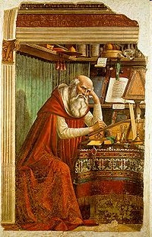
Biblia Vulgata Latina
"San" Jerónimo, de Estridón
Terminado alrededor del año 405 de nuestra era.
Fue la Biblia Católica durante la Edad Media.
7 libros apócrifos:
Tobit, Judit, Eclesiástico, Sabiduría, Baruc, I y II Macabeos
Capítulos apócrifos en Ester y Daniel.
Parece que Jerónimo no creía que este material apócrifo fuera inspirado, aunque decía que era históricamente útil.

Slide 32
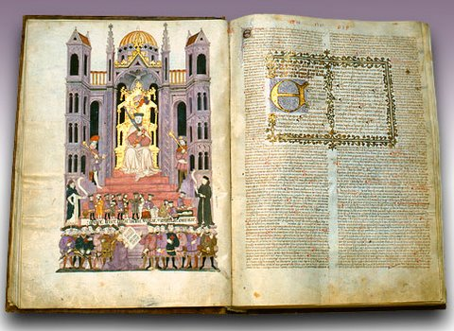
Biblia Alfonsina, 1280, de la Vulgata Latina. (Primera en inglés, de Juan Wycliff, 1380).
Biblia de Alba, 1430.
Nuevo Testamento de Francisco de Enzinas, 1543.
Traducción del Antiguo Testamento al castellano publicada en la ciudad de Ferrara, Italia, 1553.
Nuevo Testamento del Dr. Juan Pérez de Pineda, 1556. ("Julianillo")

Slide 33
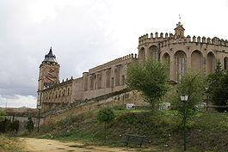
Monasterio San Isidoro, Sevilla, España
Vivieron aquí dos frailes, Casiodoro de Reina y Cipriano de Valera.
“Las horas que llaman de coro y rezo, se habían convertido en
explicaciones de la Santa Escritura”.
Reto a la Santa Inquisición.
Lo abandonaron en 1557, con rumbo a Ginebra.

Slide 34
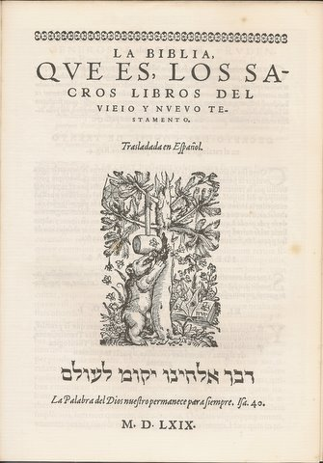
Biblia del Oso
Primera Biblia traducida del hebreo, arameo y griego al español
Casiodoro de Reina en 1569
Revisada por Cipriano de Valera en 1602
(Biblia del Cántaro)

Slide 35
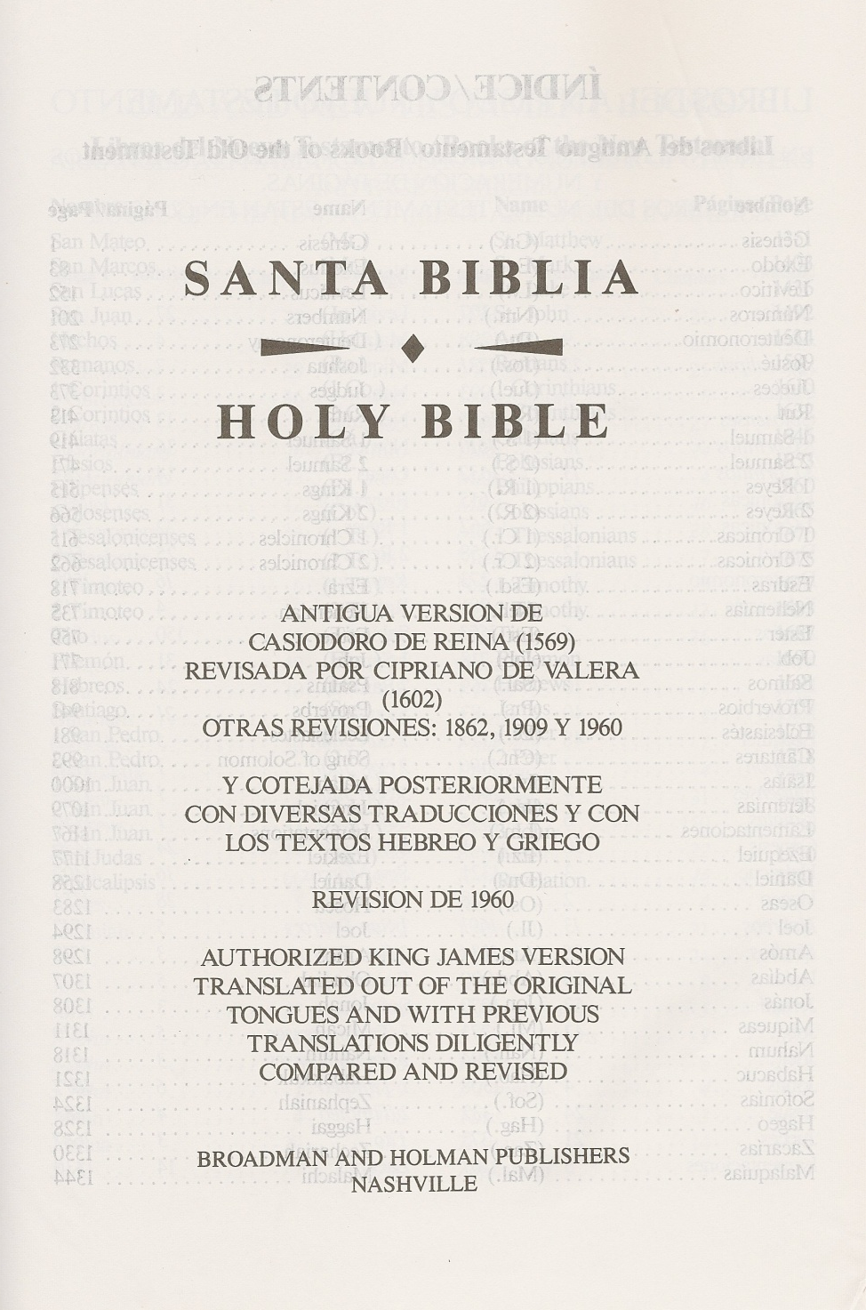
Reina-Valera
Revisión 1960
Base Textual
Antiguo Testamento: Texto Masorético, y otros
Nuevo Testamento: "Texto Recibido" (Bizantino), y otros
Versión 1995 es más una actualización que una revisión.

Slide 36
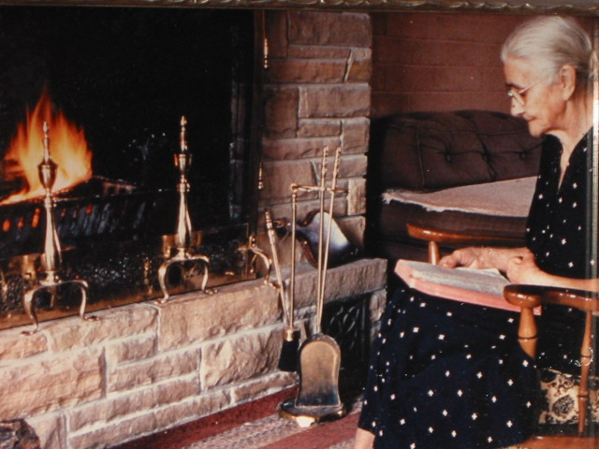
¡Ama la Biblia! ¡Lee la Biblia! ¡Sigue a la Biblia!
De Dios es el don.
Notes:
36

